Slide 1
Zabezpečnie koncových zariadení
Matúš Lupták
2.D
Máj 2024

Slide 2
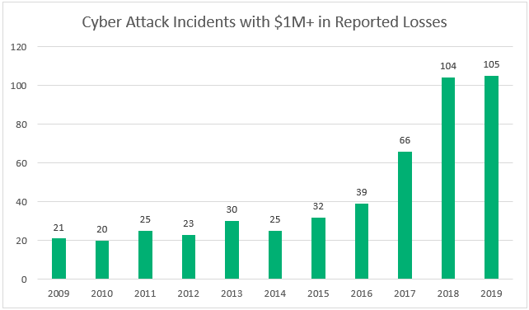
Úvod
Čo je to koncové zariadenie na sieti ?
Telefóny, tablety, počítače ako aj práčky, alarmy, kamery a iné
Zabezpečenie je kľúčové pre ochranu dát

Slide 3
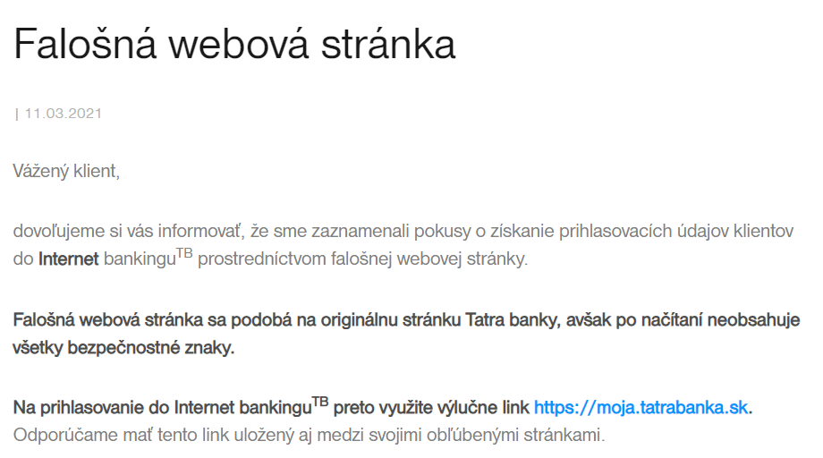
Najčastejšie hrozby
Malvér
Poškodenie alebo zničenie dát
Ransomware
Šifrovanie dát a žiada výkupné
Phishing
Podvodné stránky a emaily, ktoré získavajú citlivé dáta

Slide 4
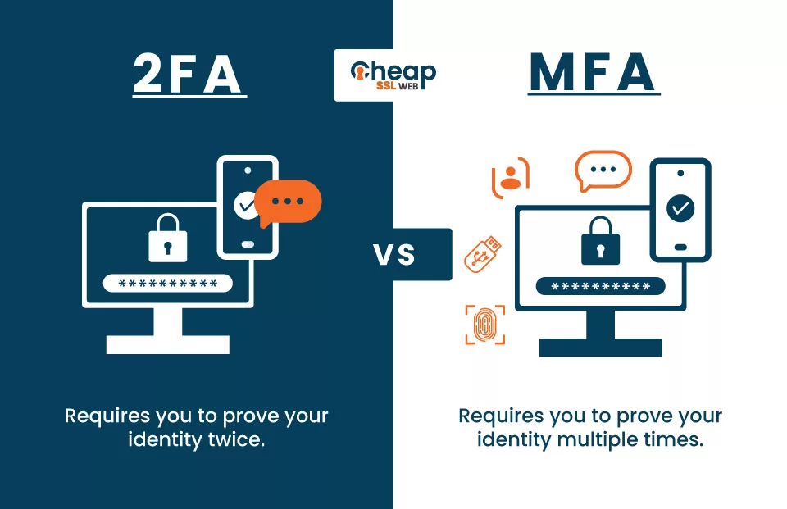
Silné heslá a autentifikácia
2FA / MFA
Heslá
1234
Heslo1985
Heslo
PowerPoint | _P0vv3Rpo1nt#109
Neprepoužívať heslá !!!

Slide 5


Základné opatrenia
Antivírusové a antimalvérové softvéry
Pravidelné aktualizácie operačných systémov

Slide 6
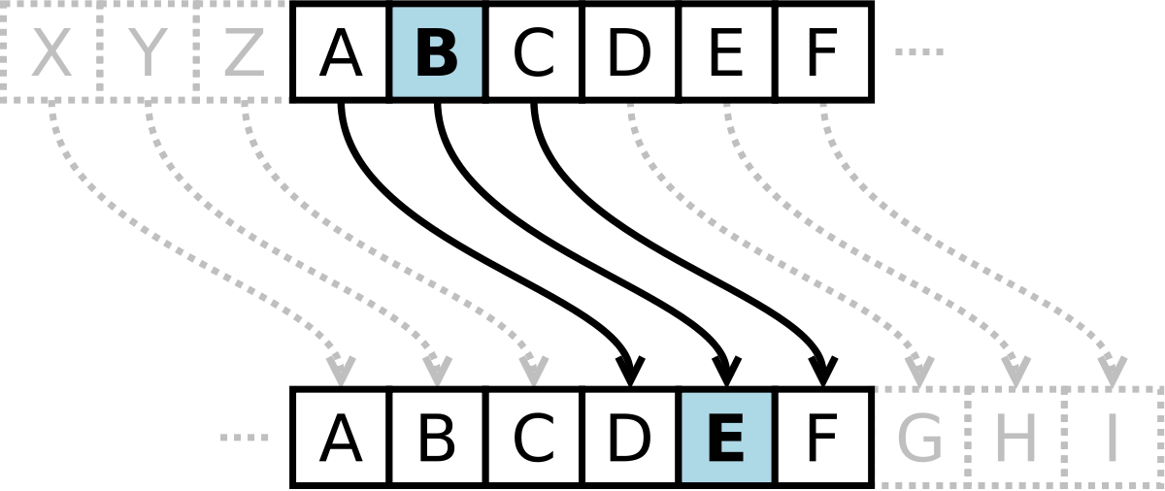
Šifrovanie a ochrana dát
Kryptológia
Veda o utajení obsahov správ
Kryptografia
Skúmanie a navrhovanie šifrovacích systémov
Kryptoanalýza
Skúmanie metód luštenia šifrovacích systémov

Slide 7

Zaškoľovanie ľudí
Opakované zdôrazňovanie základných vecí
Heslá
USB
Aktualizácie
PRAVIDELNÉ ŠKOLENIA

Slide 8
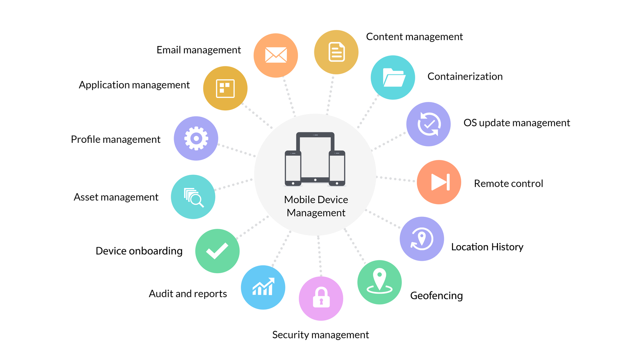
Správa mobilných zariadení (MDM) Mobile device management
Spolupráca softvéru a hardvéru pre ochranu zariadenia
Umožňuje chrániť citlivé dáta firiem a korporátov
Sledovanie polohy zariadenia
Managment aplikácií
Ochrana dát
Šifrovanie dát

Slide 9
Budúce trendy v zabezpečení koncových zariadení

Slide 10
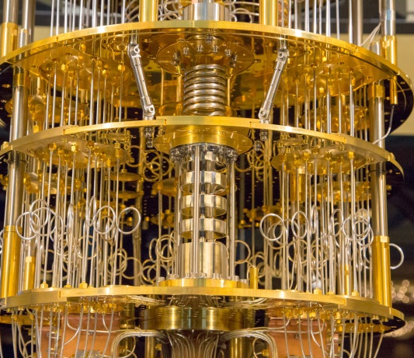
Kvantové počítače
Qubit = kvantový bit
Exponenciálny nárast rýchlosti

Slide 11
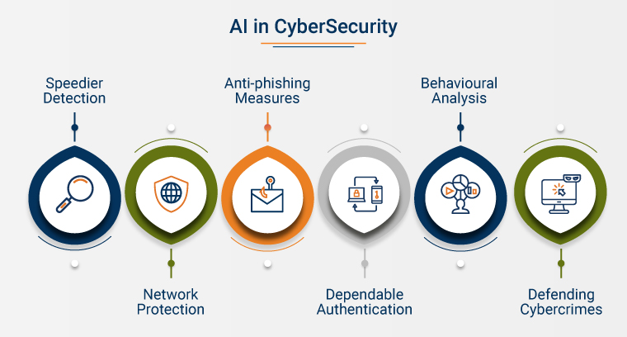

Slide 12
Ďakujem za pozornosť

Slide 13
Zdroje
https://sectigostore.com/blog/42-cyber-attack-statistics-by-year-a-look-at-the-last-decade/
https://www.tatrabanka.sk/sk/novinky-oznamy/falosna-webova-stranka/
https://cheapsslweb.com/blog/mfa-vs-2fa-understanding-the-key-technical-differences/
https://www.ibm.com/topics/mobile-device-management
https://www.nts.sk/index.php/services/it-skolenia-a-konzultacie/
https://www.sector.sk/novinka/145248/ako-vyzera-kvantovy-pocitac.htm
https://readwrite.com/the-future-of-ai-in-cyber-security-testing-unlock-the-potential/

